Slide 1
KHỞI ĐỘNG
HOẠT ĐỘNG CÁ NHÂN
Câu hỏi
Em đã đọc tác phẩm văn học nào viết về những con người có ngoại hình khác lạ? Chia sẻ ngắn gọn cảm nhận của em về tác phẩm ấy.

Slide 2
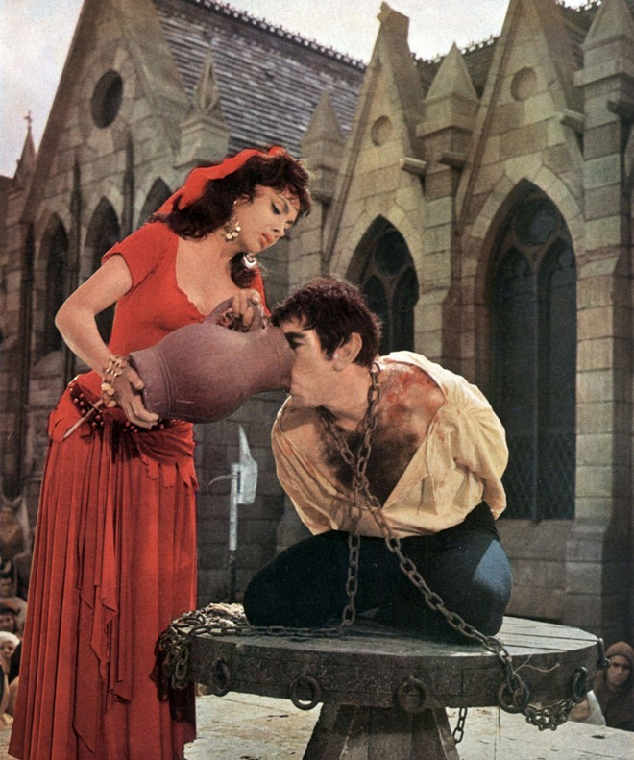
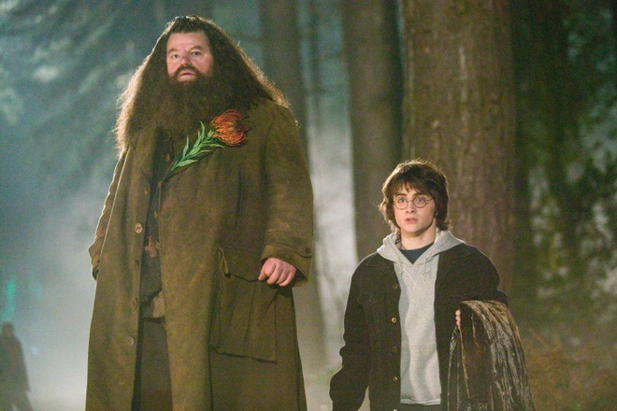
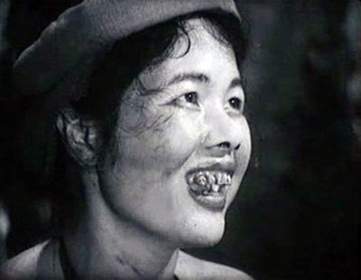
Một số tác phẩm văn học nào viết về những con người có ngoại hình khác lạ:
Quasimodo
“Nhà thờ Đức Bà Paris”
Giáo sư Hagrid “Harry Potter”
Thị Nở
“Chí Phèo”
Sọ Dừa

Slide 3
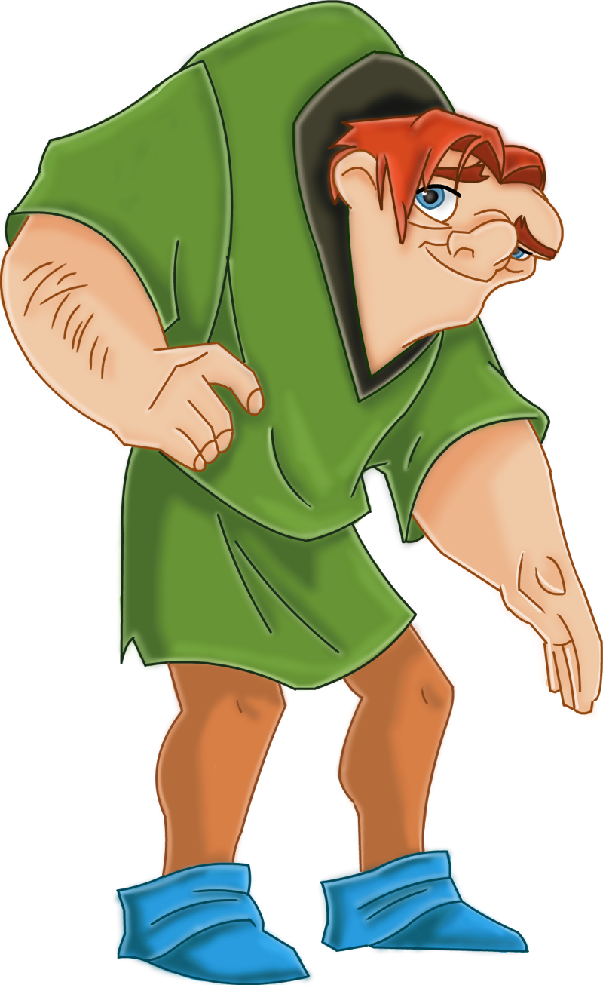
Nhân vật Quasimodo trong “Nhà thờ Đức Bà Paris” (Victor Hugo):
Kẻ dị hình xấu xí không được ai yêu thương.
Nhà thờ Đức Bà là cả một thế giới an ủi.
Bị chửi mắng, hành hạ, nguyền rủa.
Tình yêu gắn bó sâu nặng của Quasimodo – nhà thờ Đức Bà.
Thương cảm cho gã.
Chấp nhận sự độc ác của mọi người.

Slide 4
Bài 4: Khám phá vẻ đẹp văn chương
Văn bản:
TỪ THẰNG QUỶ NHỎ CỦA NGUYỄN NHẬT ÁNH NGHĨ VỀ NHỮNG PHẨM CHẤT CỦA
MỘT TÁC PHẨM VIẾT CHO THIẾU NHI

Slide 5
NỘI DUNG BÀI HỌC
I. Tìm hiểu chung
II. Tìm hiểu chi tiết
Đọc.
Nhà văn Nguyễn Nhật Ánh và cuốn sách Thằng quỷ nhỏ.
Tác giả, tác phẩm.
Vấn đề nghị luận và luận điểm của văn bản.
Lí lẽ và bằng chứng của người viết khi phân tích nhân dạng nhân vật Quỳnh nói riêng và nhân dạng con người nói chung.
Những phẩm chất cần có của một tác phẩm viết cho thiếu nhi.
III. Tổng kết
Nghệ thuật.
Nội dung.

Slide 6
I.
TÌM HIỂU CHUNG

Slide 7
HOẠT ĐỘNG CẶP ĐÔI
Yêu cầu:
Chú ý câu hỏi/ kĩ năng đọc trong thẻ chỉ dẫn.
Em biết gì về nhà văn Nguyễn Nhật Ánh và cuốn sách “Thằng quỷ nhỏ”?
Trình bày những hiểu biết chung về tác giả Trần Văn Toàn và văn bản “Từ “Thằng quỷ nhỏ” của Nguyễn Nhật Ánh nghĩ về những phẩm chất của một tác phẩm viết cho thiếu nhi”.

Slide 8
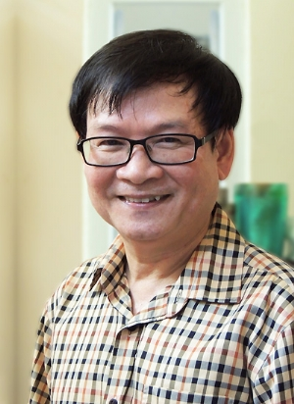
2. Nhà văn Nguyễn Nhật Ánh và cuốn sách Thằng quỷ nhỏ.
Sinh năm: 1955.
Quê quán: Quảng Nam.
Là một trong những nhà văn thành công nhất viết sách cho tuổi thơ, tuồi mới lớn với hơn 100 tác phẩm các thể loại.
Nguyễn Nhật Ánh

Slide 9
Một số tác phẩm tiêu biểu của nhà văn Nguyễn Nhật Ánh:
Mắt biếc, Còn chút gì để nhớ, Hạ đỏ, Cô gái đến từ hôm qua, Chú bé rắc rối, Tôi thấy hoa vàng trên cỏ xanh…

Slide 10
Truyện dài của Nguyễn Nhật Ánh.
Nhân vật chính: Quỳnh, cậu bé có biệt danh “thằng quỷ nhỏ” bởi ngoại hình khác lạ.
Gồm: 21 chương.

Slide 11
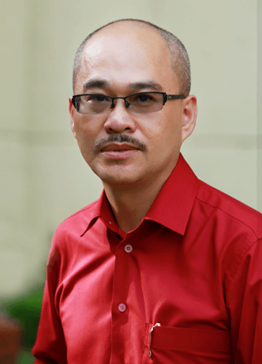
3.Tìm hiểu chung về tác giả Trần Văn Toàn và văn bản.
Tác giả: Trần Văn Toàn.
Sinh năm 1973.
Quê quán: Nam Định.
Là giảng viên, nhà nghiên cứu, phê bình văn học.

Slide 12
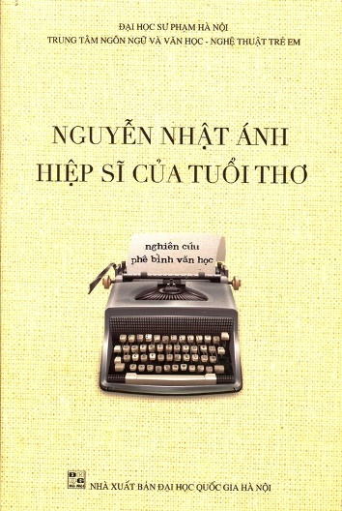
b. Văn bản:
Xuất xứ: in trong cuốn Nguyễn Nhật Ánh – Hiệp sĩ của tuổi thơ, NXB Đại học Quốc gia Hà Nội (2015).

Slide 13
II.
TÌM HIỂU CHI TIẾT.

Slide 14
HOẠT ĐỘNG NHÓM
Các nhóm hoàn thành những nhiệm vụ sau:
Văn bản bàn luận về vấn đề gì? Theo em, phạm vi của vấn đề bàn luận trong văn bản này có gì khác với văn bản “Người con gái Nam Xương” – một bi kịch của con người (hoàn thành vào bảng bên dưới).
Xác định các luận điểm chính trong văn bản. Vẽ sơ đồ thể hiện mối quan hệ giữa các luận điểm ấy.
VB nghị luận về Người con gái Nam Xương | VB nghị luận về Thằng quỷ nhỏ

Slide 15
1. Vấn đề nghị luận và luận điểm của văn bản.
a. Vấn đề nghị luận.
Tác phẩm “Thằng quỷ nhỏ”
- Nguyễn Nhật Ánh.
Những phẩm chất cần có của một tác phẩm văn học viết cho thiếu nhi.
Suy ngẫm

Slide 16
Phạm vi của vấn đề bàn luận:
Từ “Thằng quỷ nhỏ” của Nguyễn Nhật Ánh nghĩ về những phẩm chất của một tác phẩm viết cho thiếu nhi.
Người con gái Nam Xương" - một bi kịch của con người.

Slide 17
Tác giả phân tích truyện dài “Thằng quỷ nhỏ”:
Điểm tựa.
Những thành công của Nguyễn Nhật Ánh thể hiện trong tác phẩm.
Bàn luận,
đặt ra
Vấn đề rộng hơn: những phẩm chất cần có đối với một tác phẩm văn học viết cho thiếu nhi nói chung.
Bài nghị luận suy ngẫm về vấn đề rộng hơn.

Slide 18
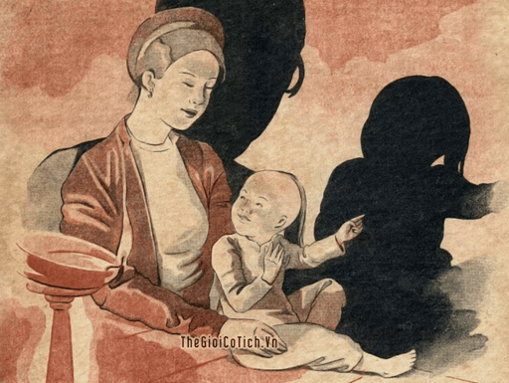
Văn bản Người con gái Nam Xương – một bi kịch của con người:
Bàn luận, phân tích
Vấn đề bi kịch của con người trong tác phẩm Người con gái Nam Xương.

Slide 19
a. Hệ thống luận điểm.
Luận điểm 1
Nhân dạng khác biệt của Quỳnh và thái độ của mọi người đối với nhân dạng ấy.
Luận điểm 2
Nhân dạng con người là một tạo tác mang tính văn hoá.
Luận điểm 3
Những phẩm chất cần có của một tác phẩm văn học viết cho thiếu nhi.

Slide 20
Mối quan hệ giữa các luận điểm: Các luận điểm trong bài được sắp xếp theo trình tự từ cụ thể đến khái quát.
Luận điểm 1: Vấn đề nhận dạng con người trong một tác phẩm.
Luận điểm 2: Dùng tri thức nhân học, văn hoá để lí giải vấn đề.
Luận điểm 3: Soi tỏ trở lại để cắt nghĩa, đem đến cái nhìn mới về nhân dạng trong tác phẩm văn học.

Slide 21
Luận điểm 1: Cơ sở nhận diện.
Luận điểm 2: Lí giải.
Luận điểm 3: Tác giả đề xuất những phẩm chất cần có của một tác phẩm văn học viết cho thiếu nhi.

Slide 22
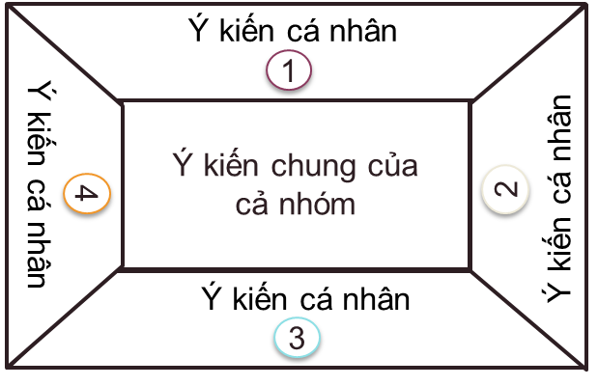
2. Lí lẽ và bằng chứng của người viết khi phân tích nhân dạng nhân vật Quỳnh nói riêng và nhân dạng con người nói chung.
HOẠT ĐỘNG NHÓM

Slide 23
Hoàn thành những nhiệm vụ sau:
Hoàn thành Phiếu học tập số 1 về những lí lẽ, bằng chứng phân tích nhân dạng của Quỳnh và thái độ của các nhân vật khác đối với nhân dạng ấy. Từ đó, em hãy rút ra nhận xét.
Đọc phần (2) và cho biết tác giả có quan điểm như thế nào về nhân dạng của con người. Em hãy dẫn ra một vài lí lẽ và bằng chứng tiêu biểu trong văn bản giúp làm sáng tỏ quan điểm của tác giả.
Trong phần (2), tác giả đã lí giải như thế nào về cách ứng xử của chúng ta trước một nhân dạng đặc biệt? Việc liên tưởng đến truyện cổ tích trong đoạn cuối của phần này có tác dụng gì?

Slide 24
PHIẾU HỌC TẬP SỐ 1
Phân tích nhân dạng của Quỳnh
Lí lẽ | Bằng chứng
……………………………………………………………………………………………… | ………………………………………….. …………………………………………..
Nhận xét: …………………………………………………………………………..........
Phân tích thái độ của các nhân vật khác đối với Quỳnh
Lí lẽ | Bằng chứng
……………………………………………………………………………………………… | ………………………………………….. …………………………………………..
Nhận xét: …………………………………………………………………………..........

Slide 25
a. Nhân dạng của nhân vật Quỳnh.
Lí lẽ
Chữ “quỷ” (nhan đề): chỉ sự kì dị trong nhân dạng.
Những nét kì dị gắn với gương mặt của nhân vật nên trở thành khiếm khuyết không thể che giấu, trở thành dấu hiệu thường trực để nhận biết nhân vật.
Nhân dạng tuy chỉ là bề ngoài nhưng lại quyết định toàn bộ nhân cách và vị thế tổn tại của Quỳnh, khiến cậu phải chịu thân phận của một kẻ lạc loài.

Slide 26
Chọn lọc, trích dẫn gián tiếp.
Bằng chứng
“Hai vành tai to, mỗi khi Quỳnh có tâm trạng nó lại ve vẩy như cánh bướm, chiếc mũi to, đỏ ửng, lấm tấm mồ hôi.”
Nhận xét
Lí lẽ
Nhân dạng khác lạ của Quỳnh.
“Những hệ luỵ mà cậu phải hứng chịu từ nhân dạng ấy”.
Bằng chứng

Slide 27
b. Thái độ của các nhân vật khác với Quỳnh
Trong mắt mọi người, Quỳnh chỉ là một thằng hề, để tiêu khiển, để mua vui cho đám đông hồn nhiên, vô tâm.
Chiếc bàn học chỉ có hai chỗ ngồi và khoảng - trống ở giữa là một ngoại lệ. Ngoại lệ ấy có nguyên nhân từ sự dị thường trong ngoại hình của Quỳnh.
Lí lẽ 1:
Với Hạnh, cô lớp trưởng luôn đúng mực, người luôn đứng ra trấn áp những kẻ bày trò tai quái với Quỳnh thì giữa họ vẫn có một khoảng cách mênh mông: “Bàn có hai người, nhưng mỗi người ngồi tít một đầu, chừa khoảng trống ở giữa.
Bằng chứng:

Slide 28
Lí lẽ 2:
Bằng chứng:
Mọi người không nhận ra những phẩm chất tốt đẹp của Quỳnh, ngoại trừ Nga.
Nga nhận ra và chứng kiến những gì Quỳnh làm cho bạn bè, cho những đứa trẻ nghèo quanh nhà mình.

Slide 29
Trong mắt bạn bè, những tình cảm của một con người bình thường nếu xuất hiện ở Quỳnh đều trở thành khác thường, kệch cỡm.
Không ai tin được bên trong cái dung mạo dị thường của Quỳnh lại tồn tại những tình cảm của một con người bình thường.
Lí lẽ 3:
Tình cảm bạn bè của Quỳnh và Nga là đề tài cho mấy câu vè quái ác của Luận.
Thái độ của Nga và những trích dẫn về thái độ, phản ứng, cảm giác của Nga trước tình cảm của Quỳnh.
Bằng chứng:

Slide 30
Nhận xét
Xen kẽ
Lí lẽ
Bằng chứng
Trực tiếp từ tác phẩm.
Mở rộng từ bên ngoài tác phẩm.
(“Bàn có năm chỗ ngồi”).
Thái độ của những người xung quanh đối với Quỳnh.

Slide 31
c. Thái độ của tác giả về nhân dạng con người
Quan điểm của tác giả về nhân dạng con người:
Tạo tác mang tính văn hoá.
Nhân dạng con người
Được điều chỉnh bởi những quy chuẩn của nhân loại.

Slide 32
Các lí lẽ giúp làm sáng tỏ quan điểm đó:
Nhân dạng không phải chỉ là bề ngoài mà cũng được nhào nặn và xét đoán theo các chuẩn mực giá trị.
Nhân dạng là của riêng cá nhân nhưng lại được định giá bởi các chuẩn mực của cộng đồng.
Nhân dạng không chỉ thực hiện các chức năng sinh học mà còn được nhào trộn, định giá theo chuẩn mực, quy tắc thẩm mĩ của cộng đồng.

Slide 33
Các lí lẽ giúp làm sáng tỏ quan điểm đó:
Nghiên cứu về nhân học cho thấy: trong bất kì xã hội nào, luôn tồn tại các quy chuẩn. Các quy chuẩn này đã gạt bỏ những gì lệch chuẩn. Từ đó, hình thành cặp nhị phân: bình thường và bất bình thường trong trí tuệ, giới tính, hành vi,... và cả nhân dạng.
Chuẩn mực có quyền lực và sức mạnh áp đặt, buộc cá nhân phải tuân thủ mà không có quyền phản biện.
Tiêu chuẩn về nhân dạng kì thực là một quyền lực loại trừ những gì thuộc về số ít, lệch chuẩn, dị thường.

Slide 34
Bằng chứng giúp làm sáng tỏ quan điểm của tác giả:
Trường hợp chú bé Quỳnh.
Trường hợp trút bỏ lốt ngoài kì dị của các nhân vật trong truyện cổ tích.

Slide 35
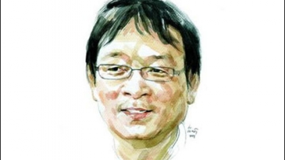
d. Cách ứng xử của chúng ta trước một nhân dạng đặc biệt.
Do “chúng ta” có những tiêu chuẩn về nhân dạng, những “tiêu chuẩn” ấy là một “quyền lực” loại trừ những gì thuộc về “số ít”, “lệch chuẩn” và “dị thường”.
Lí giải của tác giả

Slide 36
Tác dụng của việc liên tưởng đến truyện cổ tích trong đoạn cuối:
Mở rộng bằng chứng (ngoài tác phẩm đang bàn luận).
Làm tăng sức thuyết phục cho vấn đề bàn luận.

Slide 37
3. Những phẩm chất cần có của một tác phẩm viết cho thiếu nhi
HOẠT ĐỘNG CÁ NHÂN
PHIẾU HỌC TẬP SỐ 2
Nhiệm vụ
Trong phần (3), theo tác giả, một tác phẩm văn học viết cho thiếu nhi cần có những phẩm chất gì? Những câu văn nào giúp em nhận ra điều đó? Hoàn thành vào bảng trong Phiếu học tập số 2.
Quan điểm của tác giả về những phẩm chất cần có của một tác cho thiếu nhi phẩm văn học viết. | Câu văn nhận ra quan điểm của tác giả.

Slide 38
Quan điểm của tác giả về những phẩm chất cần có của một tác cho thiếu nhi phẩm văn học viết. | Câu văn nhận ra quan điểm của tác giả.
“Trước tiên, chúng ta vẫn thường nghĩ, một tác phẩm văn học thiếu nhi phải góp phần hình thành những chuẩn mực văn hoá của một cộng đồng trong tâm hồn của trẻ thơ. Điều này không sai, nhưng có lẽ là chưa đủ. Bởi lẽ, cũng cần nhận diện đầy đủ về những gì đã bị đặt ra ngoài chuẩn mực ấy”.
Một tác phẩm văn học viết cho thiếu nhi cần nhận diện đầy đủ về những gì bị đặt ra ngoài chuẩn mực, hình dung về chúng như những tồn tại khác, đánh thức và nuôi dưỡng tình yêu thương, sự trân trọng với những tồn tại ấy.

Slide 39
Quan điểm của tác giả về những phẩm chất cần có của một tác cho thiếu nhi phẩm văn học viết. | Câu văn nhận ra quan điểm của tác giả.
Một tác phẩm văn học viết cho thiếu nhi cần nhận diện đầy đủ về những gì bị đặt ra ngoài chuẩn mực, hình dung về chúng như những tồn tại khác, đánh thức và nuôi dưỡng tình yêu thương, sự trân trọng với những tồn tại ấy.
“Chính từ đây mà tác phẩm sẽ là nơi đánh thức và nuôi dưỡng tình yêu thương, sự trân trọng một tồn tại khác với những nỗ lực để thấu hiểu và tôn trọng”.

Slide 40
Quan điểm của tác giả về những phẩm chất cần có của một tác cho thiếu nhi phẩm văn học viết. | Câu văn nhận ra quan điểm của tác giả.
Không nên biến nhân vật trong tác phẩm văn học thiếu nhi trở thành những nhân vật hoàn hảo.
“Thứ hai, không nên biến những nhân vật trong các tác phẩm văn học thiếu nhi trở thành những nhân vật hoàn hảo”.
Cần phải viết cho trẻ em từ cái nhìn của một người lớn sâu sắc và từng trải.
“Cuối cùng, phải viết cho trẻ em từ cái nhìn của một người lớn sâu sắc và từng trải”.

Slide 41
III.
TỔNG KẾT.

Slide 42
HOẠT ĐỘNG CÁ NHÂN
Nhiệm vụ:
Tổng kết nội dung văn bản “Từ “Thằng quỷ nhỏ” của Nguyễn Nhật Ánh nghĩ về những phẩm chất của một tác phẩm viết cho thiếu nhi”. Nhận xét về nghệ thuật viết văn nghị luận của tác giả thể hiện ở văn bản (cách đặt vấn đề, tổ chức luận điểm, cách sử dụng lí lẽ và bằng chứng, ngôn ngữ,...).

Slide 43
1. Nội dung
Không đi sâu khai thác vào những phương diện nghệ thuật hay đặc trưng thể loại truyện ngắn.
Khai phá, gợi mở một vấn đề về nhân sinh, nhân bản liên quan đến nhân dạng con người.
Những phẩm chất cần có của một tác phẩm viết cho thiếu nhi.
Khẳng định giá trị của tác phẩm Thằng quỷ nhỏ trong việc định hướng đúng đắn suy nghĩ, cách ứng xử của con người.

Slide 44
2. Nghệ thuật.
Cách đặt vấn đề: sắc sảo, chứa đựng cái nhìn, góc độ tiếp cận mới mẻ và đầy nhân văn về một “tồn tại khác”.
Phầm chất của một tác phẩm văn học viết cho thiếu nhi.
Tổ chức luận điểm: 3 luận điểm, có sự kết nối lô-gíc, chặt chẽ.

Slide 45
Lí lẽ và bằng chứng: đều hướng đến làm sáng tỏ ý kiến, luận điểm của tác giả.
Có xu hướng đối thoại với các quan điểm truyền thống.
Vừa diễn giải, vừa lí giải.
Lí lẽ
Phù hợp.
Nhiều cách đưa bằng chứng.
→ Phong phú.
Bằng chứng
Ngôn ngữ diễn đạt: trong sáng, khúc chiết.

Slide 46
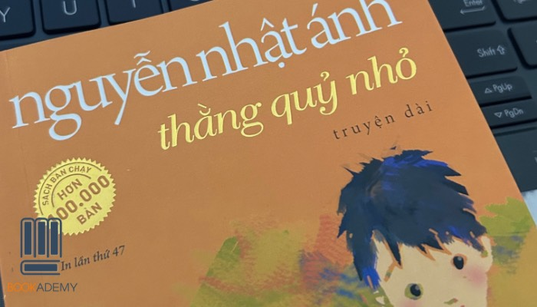
LUYỆN TẬP
Nhiệm vụ 1:
Trả lời câu hỏi trắc nghiệm

Slide 47
Câu 1: Tác giả đã dùng dẫn chứng nào dưới đây để chứng minh cho lí lẽ: “Những phẩm chất đẹp đẽ của Quỳnh dù vẫn hiện lên nhưng không ai nhận thấy giá trị đích thực của nó”?
A. Mấy chiếc chân bàn lung lay trong lớp đã được đóng lại nhờ bàn tay khéo léo của Quỳnh.
B. Mấy chiếc chân ghế lung lay trong lớp đã được đóng lại nhờ bàn tay khéo léo của Quỳnh.
C. Mấy chiếc then cài cửa sổ lung lay trong lớp đã được đóng lại nhờ bàn tay khéo léo của Quỳnh.
D. Mấy khung ảnh lung lay trong lớp đã được đóng lại nhờ bàn tay khéo léo của Quỳnh.
Notes:
Bấm vào đáp án để hiển thị đúng - sai

Slide 48
Câu 2: Theo tác giả, với những gì đã làm cho bạn vè và những đứa trẻ nghèo quanh nhà mình, Quỳnh là một người như thế nào?
A. Sôi nổi, nhiệt tình.
B. Thân thiện, hòa đồng.
C. Thông minh, lanh lợi.
D. Có trái tim nhân hậu.
Notes:
Bấm vào đáp án để hiển thị đúng - sai

Slide 49
Câu 3: Đâu là một trong những luận điểm chính trong bài viết?
A. Sự loạc loài, cái khoảng cách ấy đã che khuất tất cả tồn tại đích thực của Quỳnh.
B. Mọi nông nỗi của Quỳnh đều bắt nguồn từ ngoại hình dị thường, lạc loài của chú bé ấy.
C. Nhân dạng là của riêng một cá nhân nhưng nó lại được định giá bởi cộng đồng.
D. Một tác phẩm văn học thiếu nhi phải góp phần hình thành những chuẩn mực văn hóa của một cộng đồng trong tâm hồn trẻ thơ.
Notes:
Bấm vào đáp án để hiển thị đúng - sai

Slide 50
Câu 4: Đâu là một trong những luận điểm chính trong bài viết?
A. Không nên biến những nhân vật trong các tác phẩm văn học thiếu nhi trở thành những nhân vật hoàn hảo.
B. Những phẩm chất cần có ở một tác phẩm cho thiếu nhi.
C. Phải viết cho trẻ em từ cái nhìn của một người lớn sâu sắc và từng trải.
D. Học cách ứng xử trước những khác biệt ngay trong nội tại một nền văn hóa chính là những trải nghiệm khởi đầu để sống với những khác biệt giữa những nền văn hóa.
Notes:
Bấm vào đáp án để hiển thị đúng - sai

Slide 51
Câu 5: Theo tác giả, trong một cộng đồng, số phận một người có nhân dạng dị thường lạc loài sẽ như thế nào?
A. Khó có thể được chấp nhận có một tâm hồn bình thường trong mắt người khác.
B. Khó thể dung hòa được với cộng đồng của mình.
C. Khó có thể tồn tại được lâu dài trong cộng đồng của mình.
D. Khó có thể phát triển và thăng tiến trong sự nghiệp sau này.
Notes:
Bấm vào đáp án để hiển thị đúng - sai

Slide 52
LUYỆN TẬP
Nhiệm vụ 2:
Trong đoạn cuối của bài nghị luận, tác giả cho rằng: “phải viết cho trẻ em từ cái nhìn của một người lớn sâu sắc và từng trải”. Em có suy nghĩ gì về quan điểm này?

Slide 53
Quan điểm “phải viết cho trẻ em từ cái nhìn của một người lớn sâu sắc và từng trải”
GỢI Ý LÀM BÀI
Góc nhìn của người lớn.
Chiều sâu trong tư duy.
Viết cho thiếu nhi.
Phong phú trong kinh nghiệm sống.
Trải nghiệm cảm xúc.

Slide 54
Ý kiến trên đối thoại với quan điểm “người lớn cần dùng cái nhìn của trẻ thơ để viết cho trẻ thơ”.
Điều cần thiết với những nhà văn viết cho thiếu nhi.
Nhập thân vào trẻ thơ
Đôi khi sẽ dẫn đến sự sống gượng, giả tạo trong cảm xúc, sự đơn giản trong nhận thức và cảm nhận về thế giới.
Có hạt nhân hợp lí.

Slide 55
Những tác phẩm văn học viết cho thiếu nhi được viết từ cái nhìn của một người lớn sâu sắc và từng trải.
Tạo nên chiều sâu cho tác phẩm.
Tạo ra một thế giới mà “tuổi thơ được phát hiện lại, được trục vớt từ trong những hoài niệm, được chiếu sáng từ những thao thức về giá trị”.

Slide 56
“Viết cho trẻ em từ cái nhìn của một người lớn sâu sắc và từng trải”.
Nhà văn
Viết cho trẻ em từ cái nhìn hồn nhiên.
Hoá thân thành trẻ thơ để viết.
Chỉ là một góc độ tiếp cận.
Kiến tạo thế giới tuổi thơ.
Tuỳ thuộc vào sở trường, tài năng của nhà văn.

Slide 57
Giới hạn thường gặp trong các sáng tác văn học viết cho thiếu nhi:
Nhà văn cần vượt qua những giới hạn ấy.
Xơ xứng giáo điều.
Hồn nhiên giả tạo.
Viết nên những tác phẩm thực sự làm rung động trái tim người đọc.

Slide 58
VẬN DỤNG
Viết đoạn văn nghị luận (khoảng 7 – 9 câu) chia sẻ suy nghĩ của em về ý kiến.
“Không nên biến những nhân vật trong các tác phẩm văn học thiếu nhi trở thành những nhân vật hoàn hảo”.
(Trần Văn Toàn, “Từ “Thắng quỷ nhỏ” của Nguyễn Nhật Ánh nghĩ về những phẩm chất của một tác phẩm viết cho thiếu nhi”)

Slide 59
GỢI Ý LÀM BÀI
Nêu được suy nghĩ của HS về ý kiến: “không nên biến những nhân vật trong tác phẩm văn học thiếu nhi trở thành những nhân vật hoàn hảo”
Về nội dung
Việc xây dựng những nhân vật hoàn hảo khiến tác phẩm có giới hạn gì?
Việc xây dựng những nhân vật thiếu nhi không hoàn hảo có tác dụng gì?

Slide 60
Về hình thức
Đảm bảo số câu theo yêu cầu.
Các câu trong đoạn cần đúng ngữ pháp, có liên kết, mạch lạc và đúng chính tả.

Slide 61
HƯỚNG DẪN VỀ NHÀ
Ôn tập kiến thức đã học.
Hoàn thành bài tập Luyện tập, Vận dụng.
Chuẩn bị thực hành tiếng Việt – Cách sử dụng tài liệu tham khảo và trích dẫn tài liệu.

